Slide 1
아토피피부염 환아 관리 gpskin barrier 활용법

Slide 2


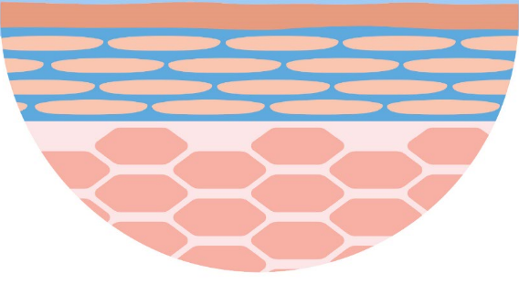
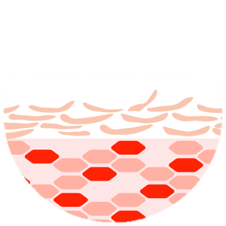
피부 장벽이란
피부의 바깥쪽에 있는 각질층으로,
위험물질로부터 피부를 보호하고 피부 수분을 지키는 보호막 역할을 합니다
알레르기 등 위험물질로부터 보호
알레르기 등 위험물질 침투
[건강한 피부]
[손상된 피부]

Slide 3


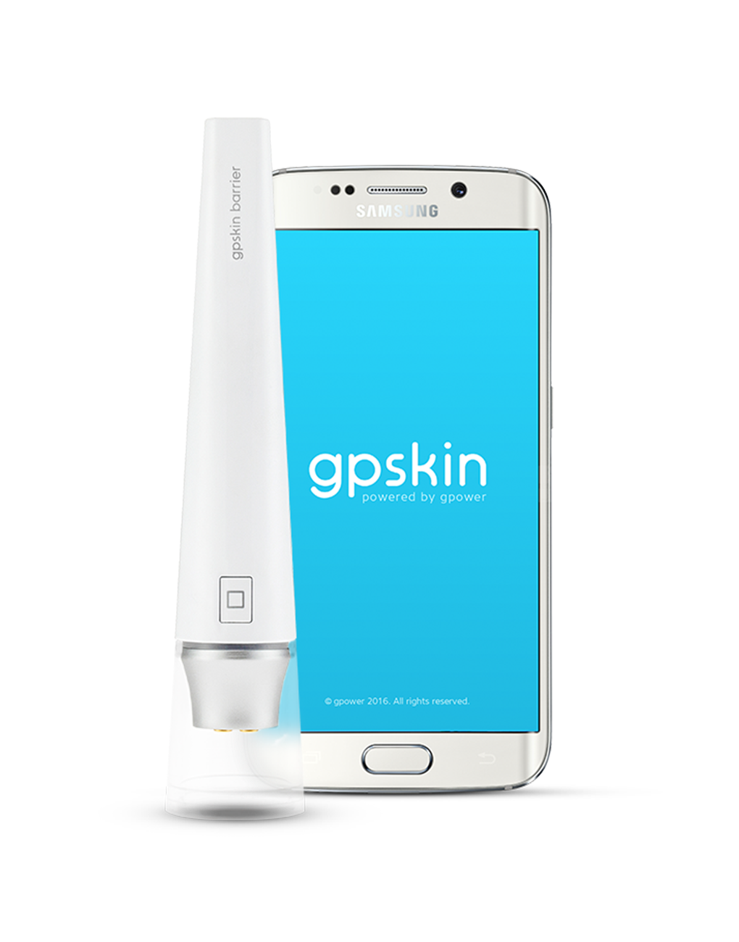
피부장벽, 어떻게 알 수 있을까요?
피부장벽상태(TEWL)와 피부보습상태(SCH)를 알 수 있습니다.
피부를 통해 빠져나가는 수분손실량
피부 각질층에서 함유하고 있는 수분량
경피 수분 손실도(TEWL, Trans epidermal water loss )
피부수분도(SCH, Stratum Corneum Hydration)

Slide 4


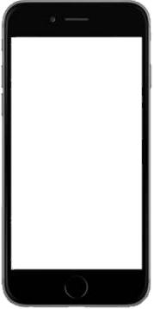
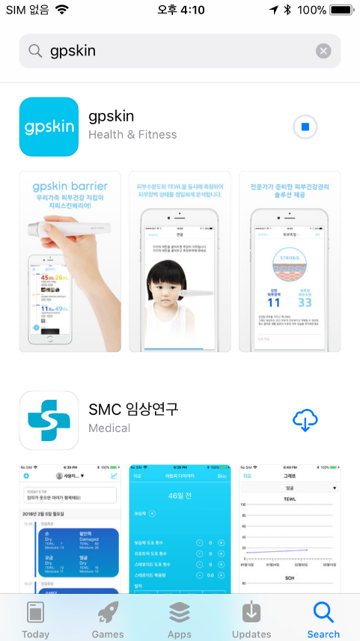
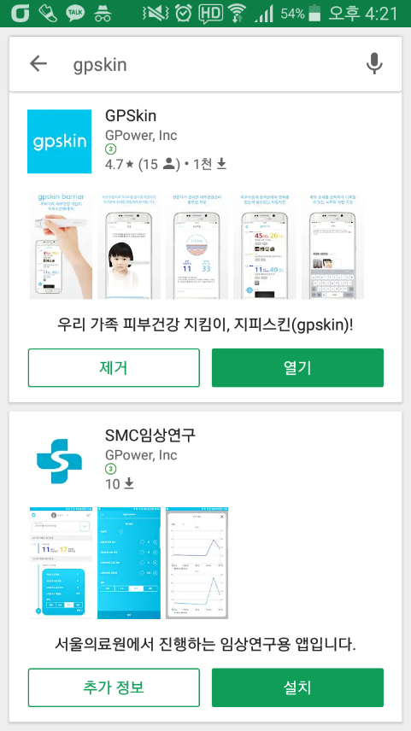






gpskin 앱 설치 방법
아이폰
안드로이드폰(삼성, LG 등)
‘앱스토어’ 또는 ‘구글 플레이스토어’에서 ‘ ’을 검색한 후 앱을 설치하세요.

Slide 5
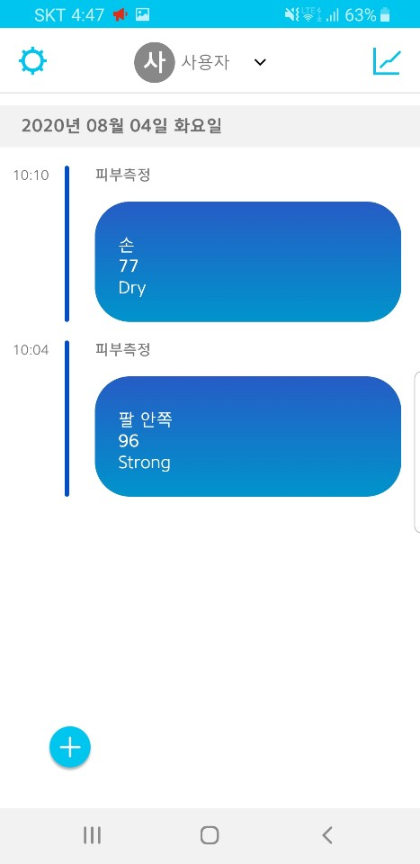
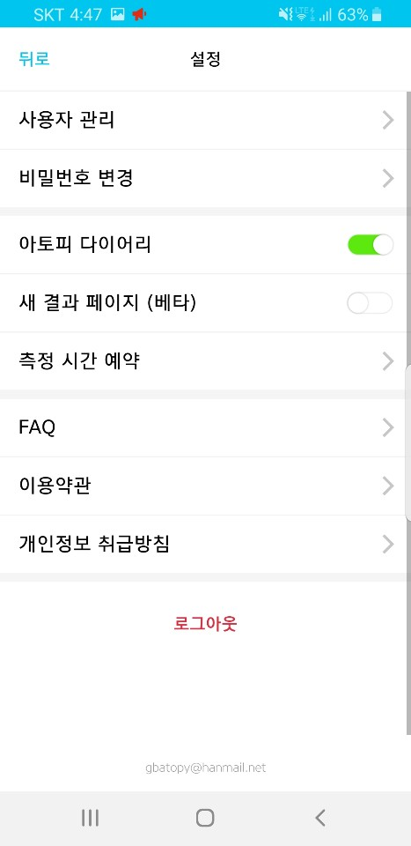
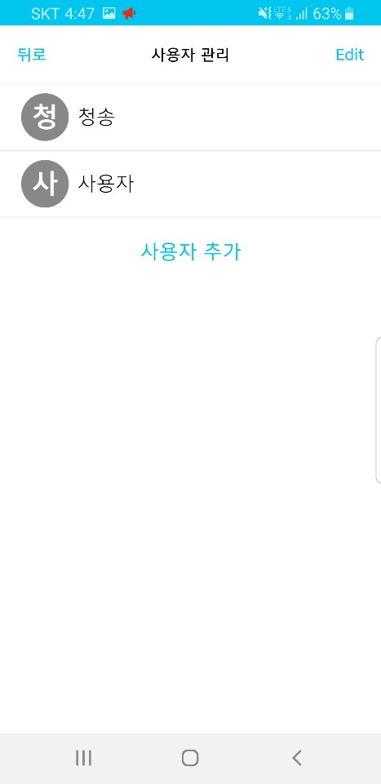
Gpskin 활용법

Slide 6
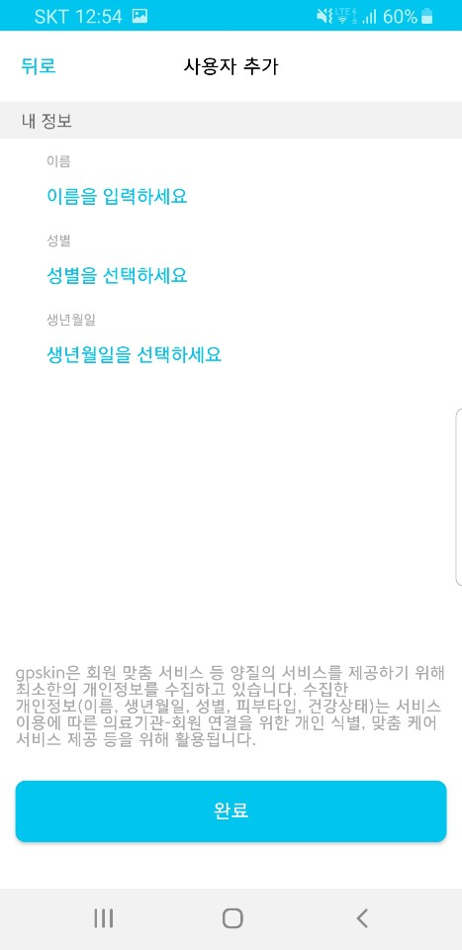
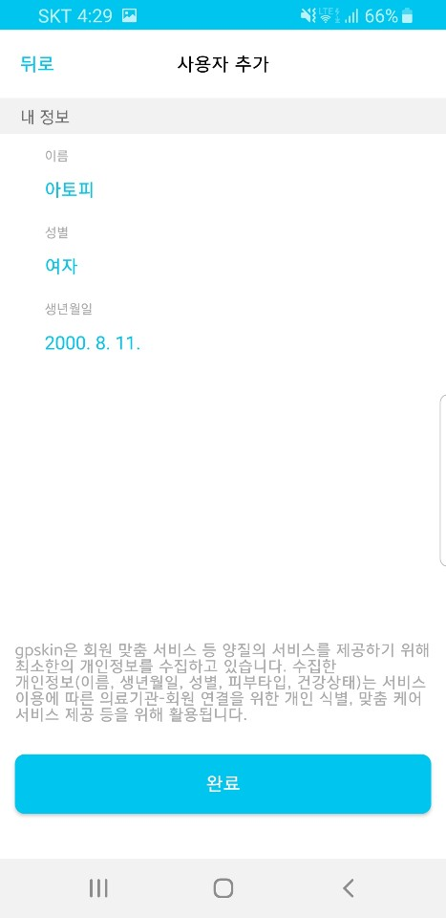
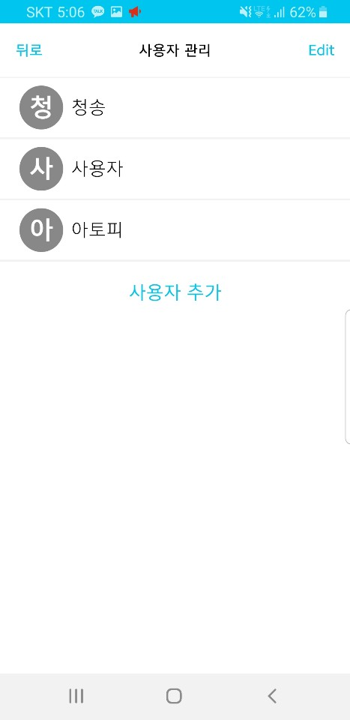
Gpskin 활용법
입력

Slide 7
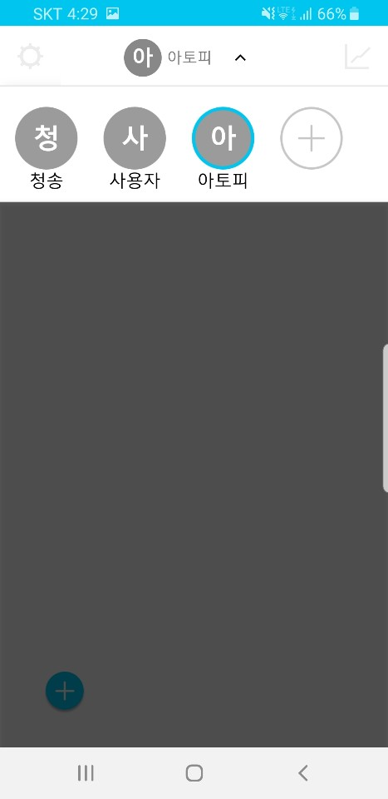
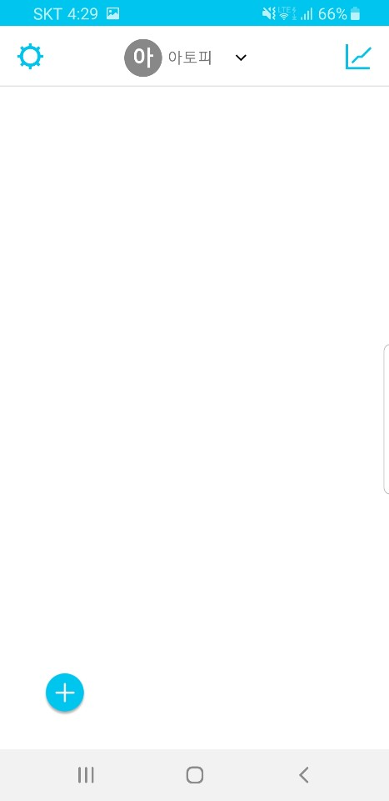
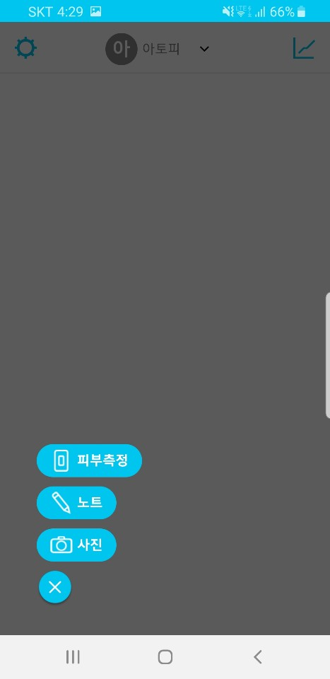
Gpskin 활용법

Slide 8
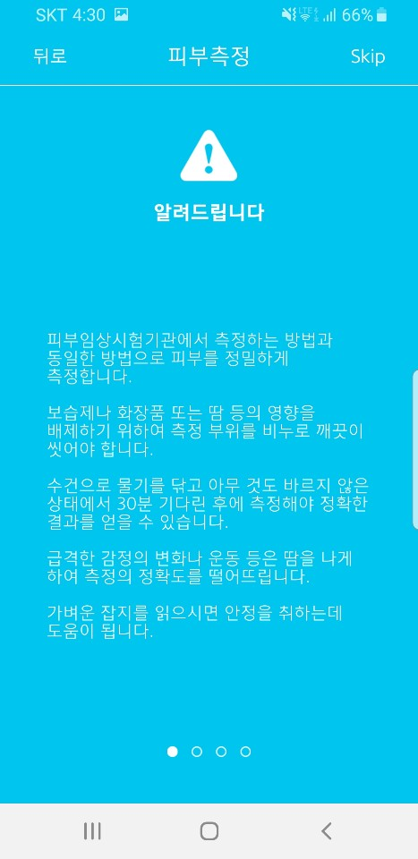
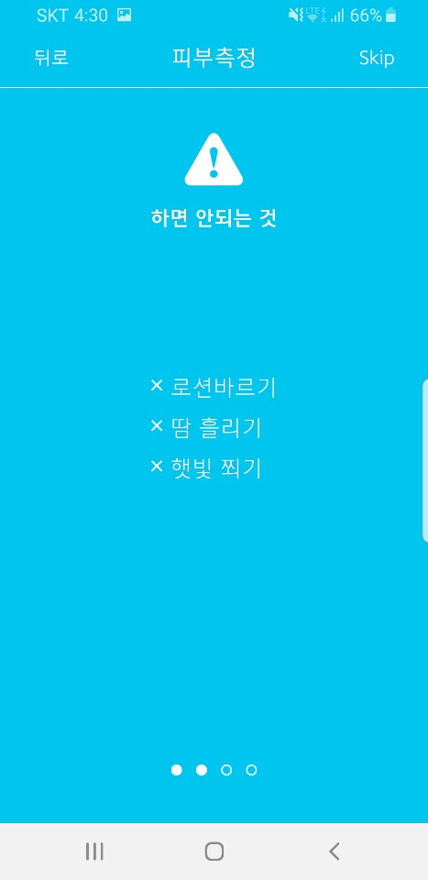
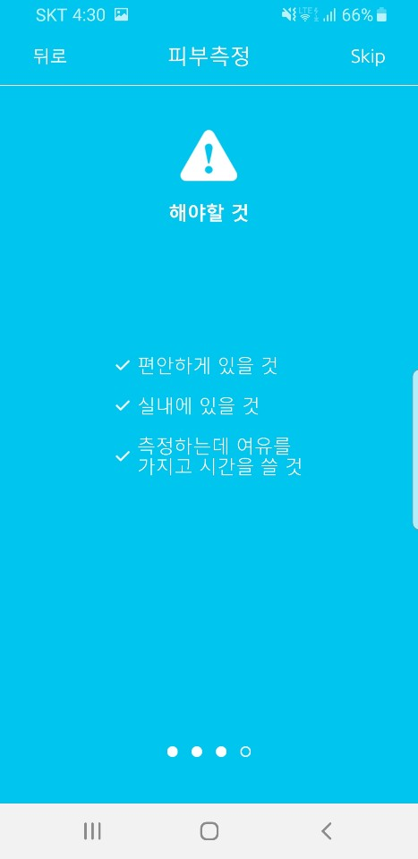
Gpskin 활용법

Slide 9
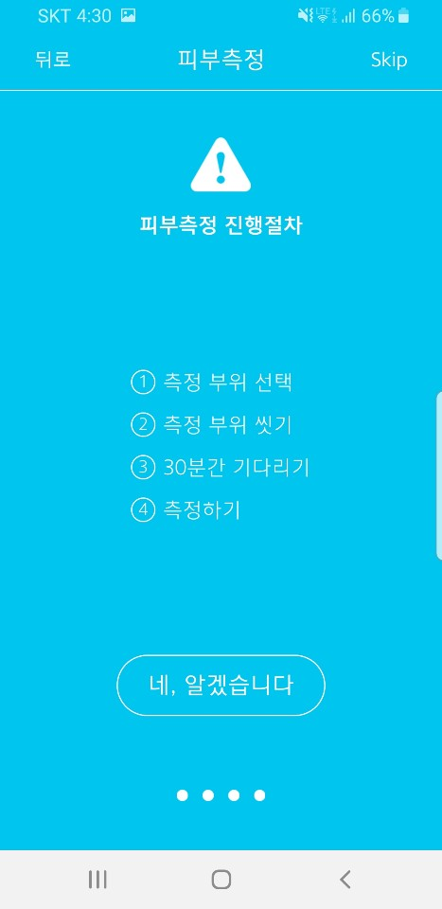
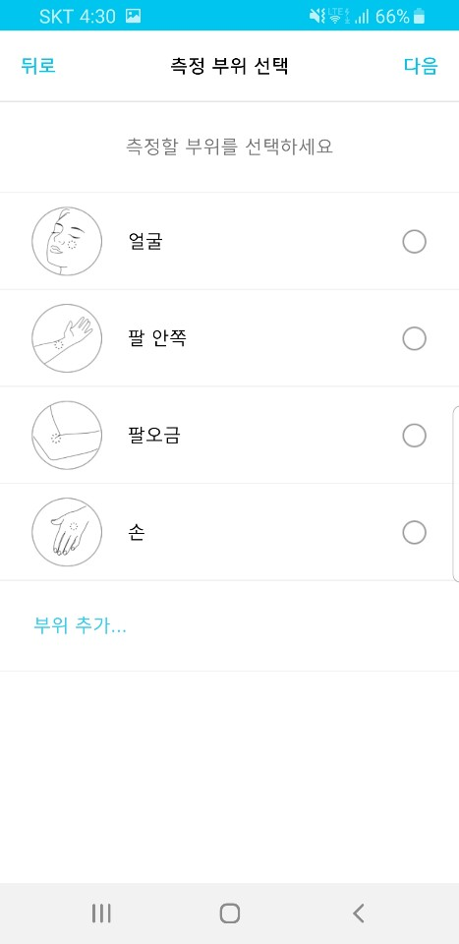
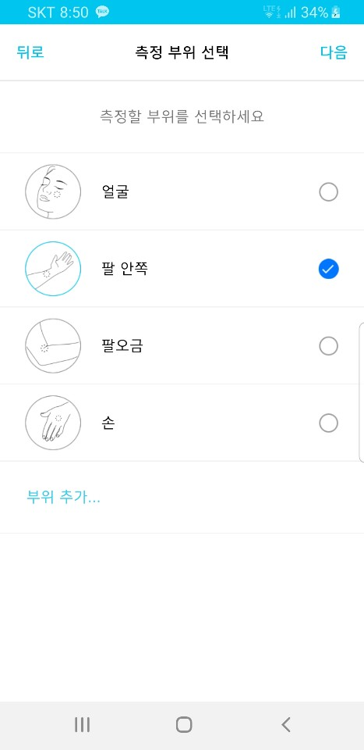
Gpskin 활용법

Slide 10
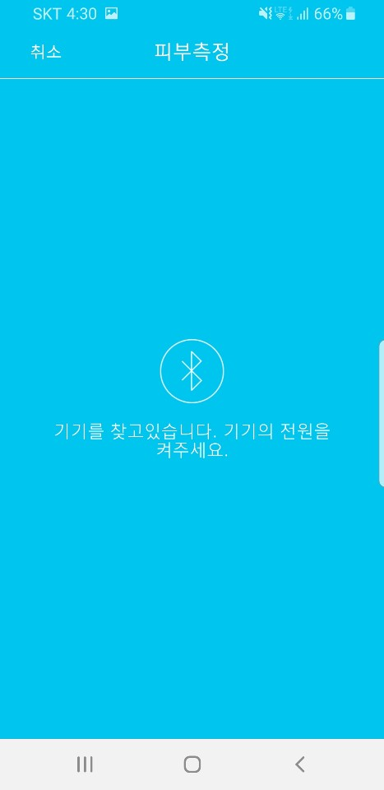
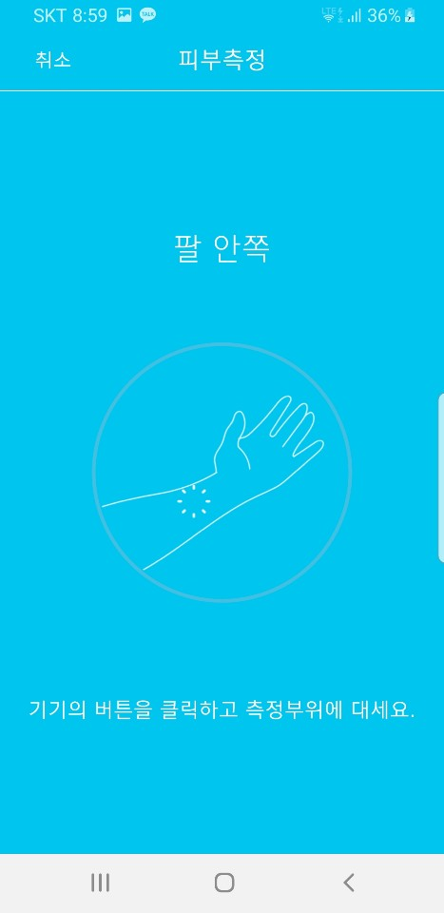
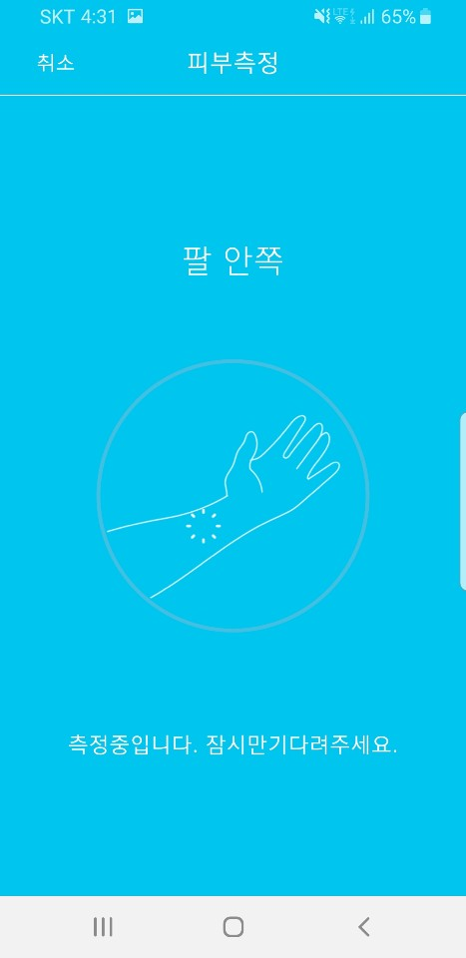
Gpskin 활용법
*gpskin barrier의
버튼을 누른 후 측정시작
*스마트폰의 설정에서
블루투스를 켬

Slide 11
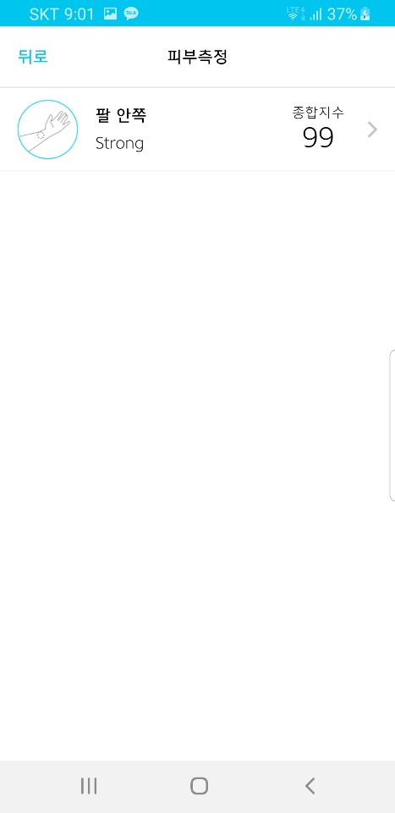
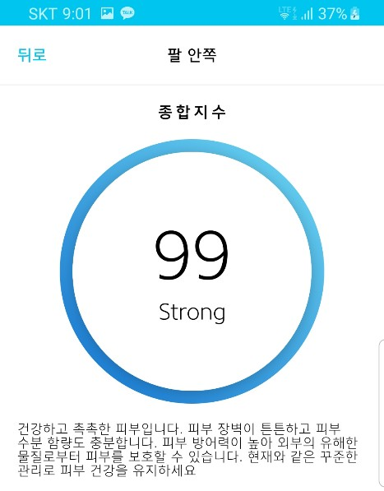
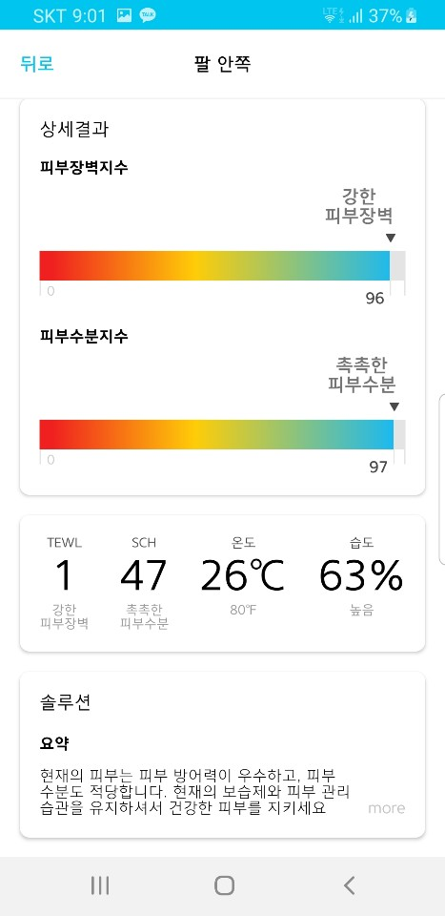
Gpskin 활용법

Slide 12
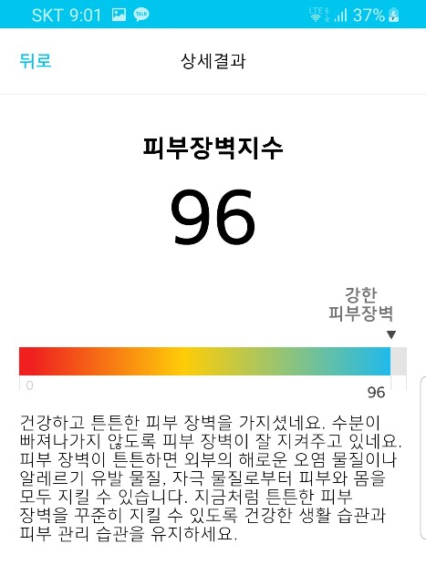
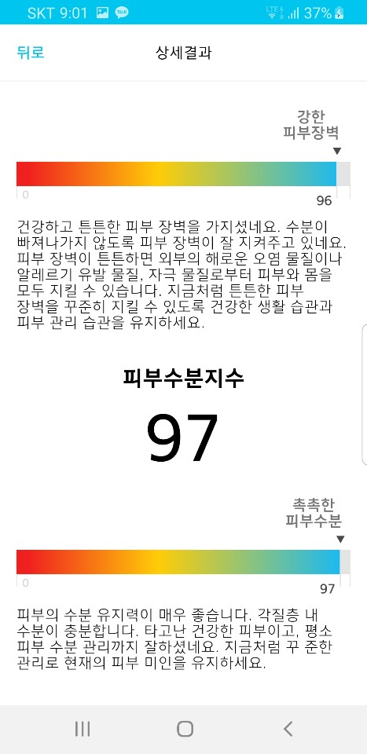
Gpskin 활용법
이전 화면으로

Slide 13
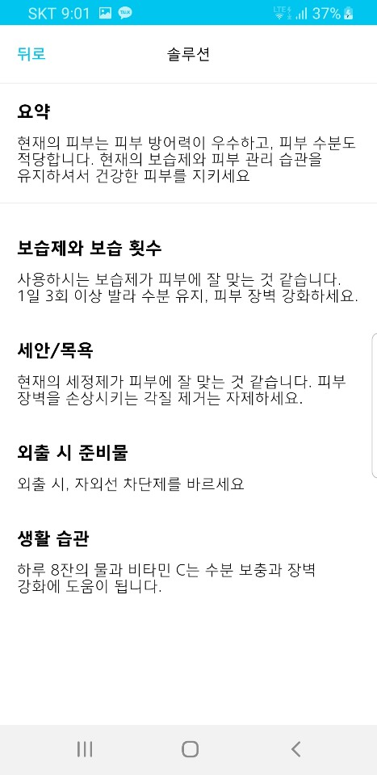
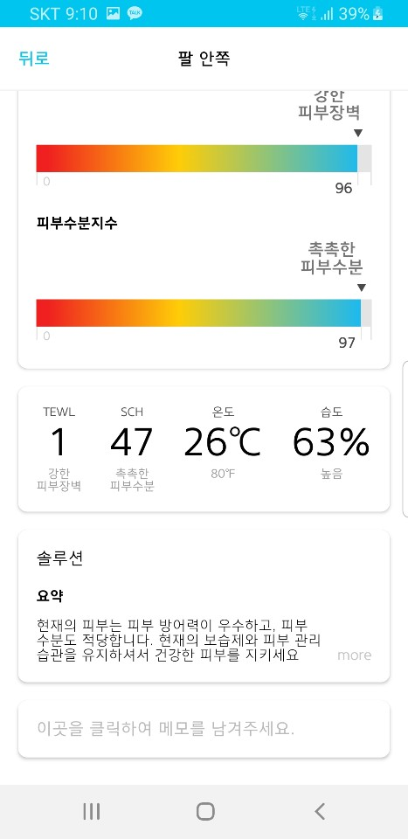
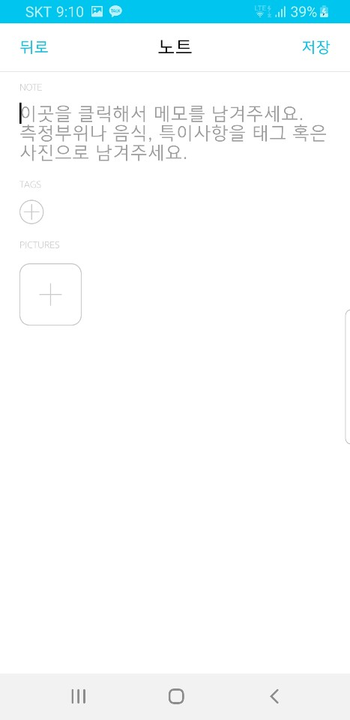
Gpskin 활용법

Slide 14
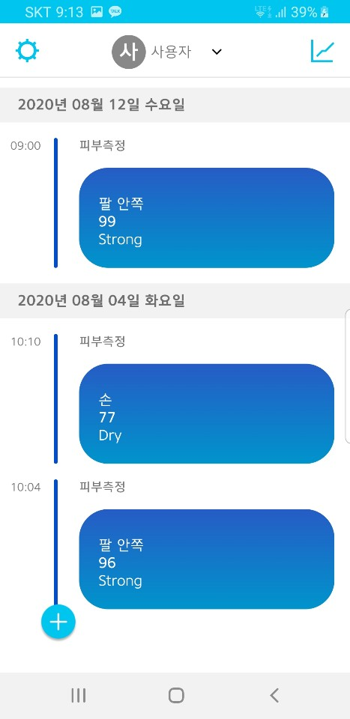
Gpskin 활용법
아토피
측정결과가 저장되어 있어서
환아별로 관리하기 수월함

Slide 15
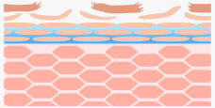
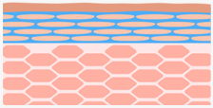
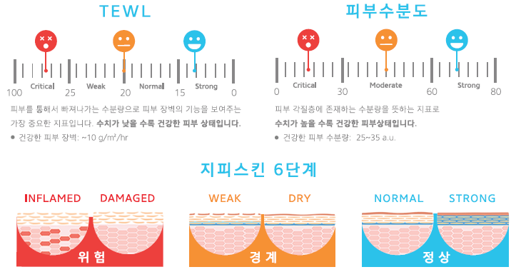


단계별 피부 건강/보습 상태
보통이에요
약간 나빠요
피부건강상태
(TEWL)
건강해요
Weak
Strong
Normal
많이 나빠요
0
10
15
25
Critical
100
0
건조해요
30
보통이에요
60
촉촉해요
80
피부보습상태(SCH)
Critical
Normal
Strong

Slide 16
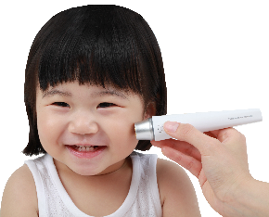
측정 전 주의사항!
1. 피부 장벽 측정기의 투명한 뚜껑을 제거하고 측정해 주세요.
2. 측정 부위에 땀이 났거나 물로 씻었다면 20~30분 뒤 물기가 다 마른 후
측정해주세요.
3. 측정 중에는 대화나 움직임은 자제해주세요.
4. 측정 시, 반드시 측정기의 버튼을 먼저 누른 후, 측정 부위에 가볍게 접촉하세요.
혈관을 피해 측정해주세요.

